Slide 1
经传多赢
短线突击营
经传多赢
短线突击营
.
每周日至周四 19:30-20:15 火爆开讲

Slide 2

科技突破
年前布局
主讲老师
罗雪奎
课程日期
2025.2.9
投顾执业编号
A1120616080001
基金从业编号
A20250619001216
中国·广州

Slide 3
PART 01
大 盘

Slide 4
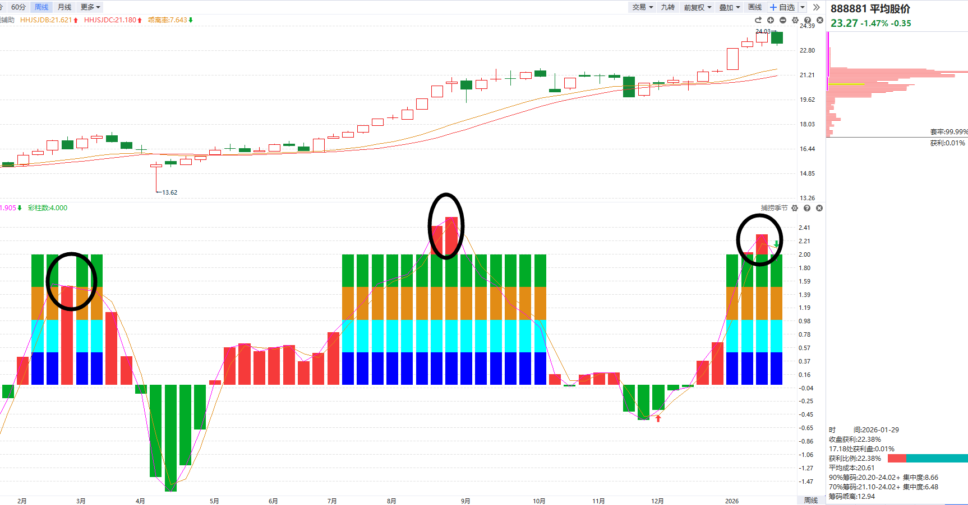
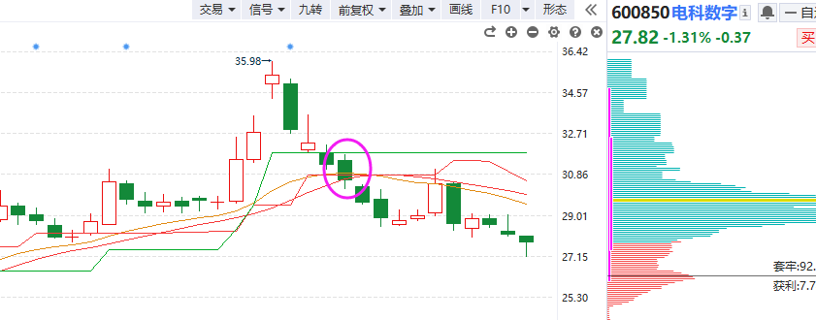
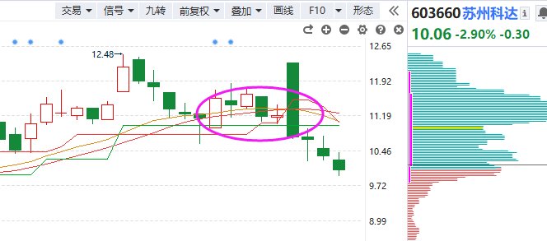
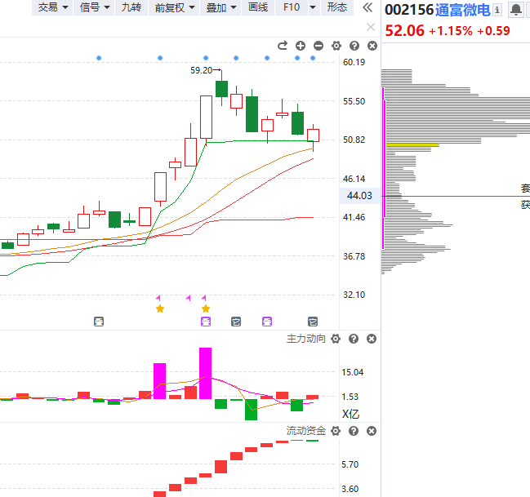
年前：周线死叉潮
破位走双底
刚破位
平均股价周线死叉，个股盘弱跌破智能辅助线增加。
背离
准备破位

Slide 5
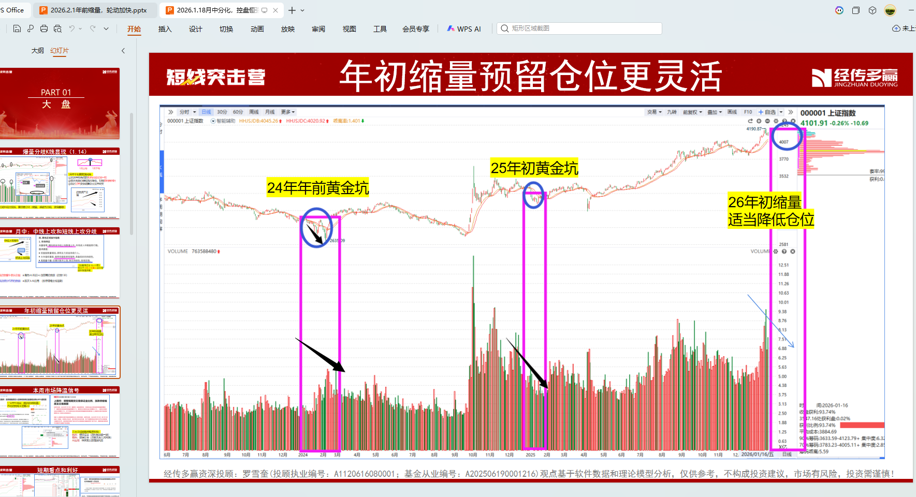
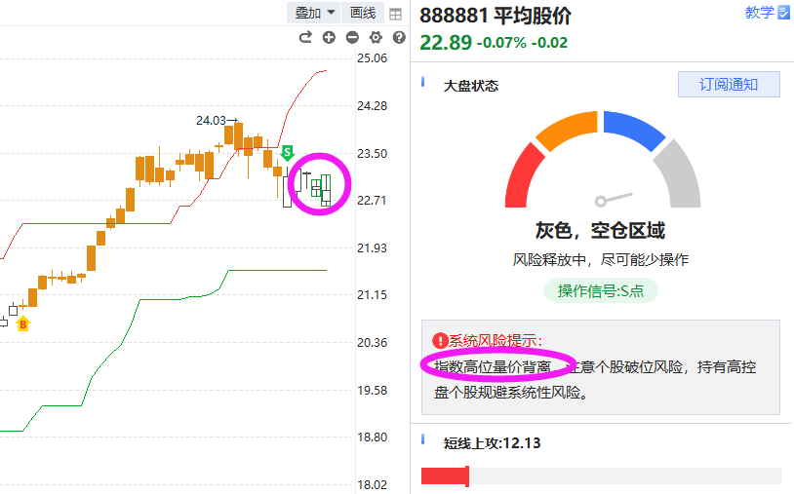
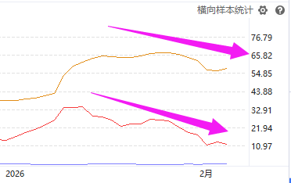
年前特征
年前特征：
①缩量，题材炒作收窄
②红利走强，避险需求
③大盘股强，小盘股弱
④权重轮动护指数

Slide 6
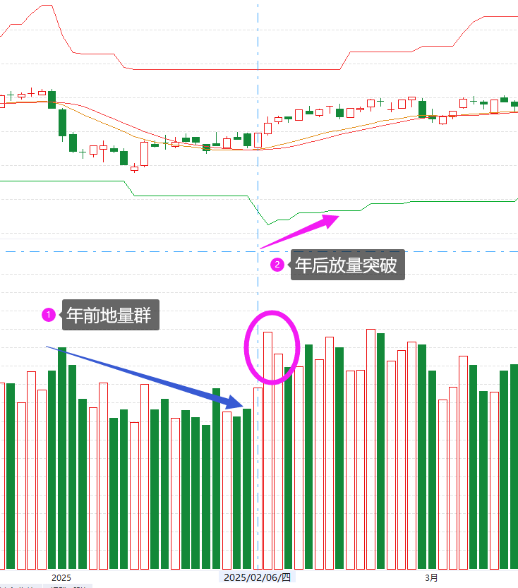
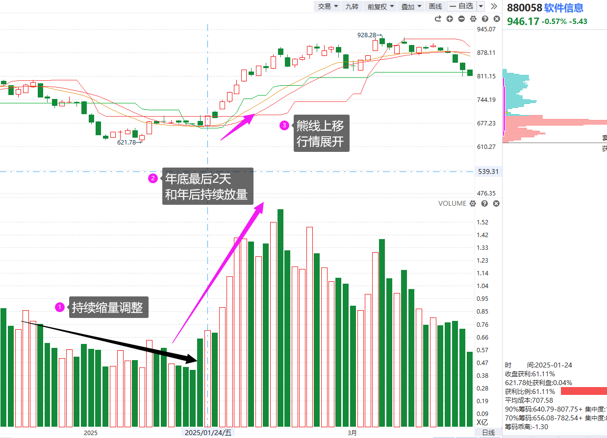
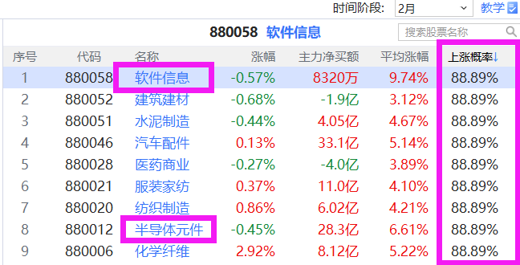
历年红包行情特征
2025年初
上证指数
节前缩量跌，节后放量涨， 科技类胜率高

Slide 7
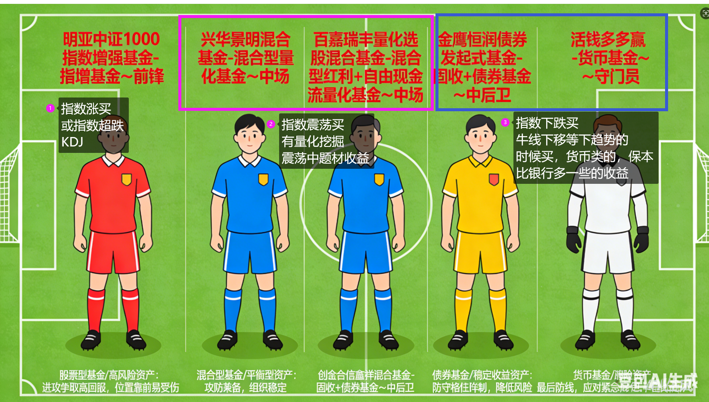
周线死叉潮+年前挖坑的应对
指数KDJ 破0轴：
明亚中证1000
指数震荡：
兴华景明C

Slide 8
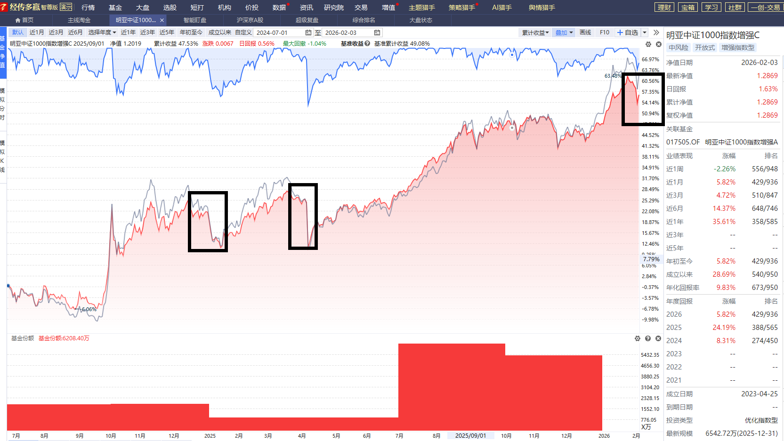
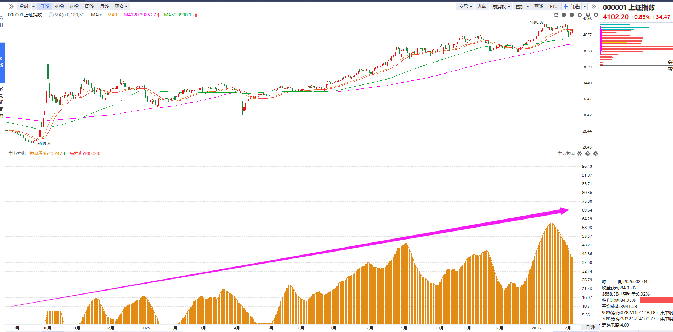
基金布局方向：控盘牛持续
指数KDJ 破0轴：
明亚中证1000C
指数震荡：
兴华景明C
指数角度：
①中期：控盘攀升趋势牛持续。
②短期：顺大逆小，小调整低吸机会。
操作法则：
控盘攀升+60 120均线向上：买为主
控盘降低+60 120均线向下：卖为主

Slide 9
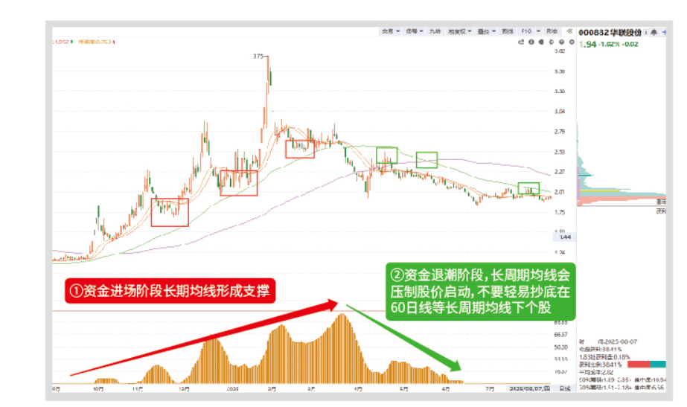
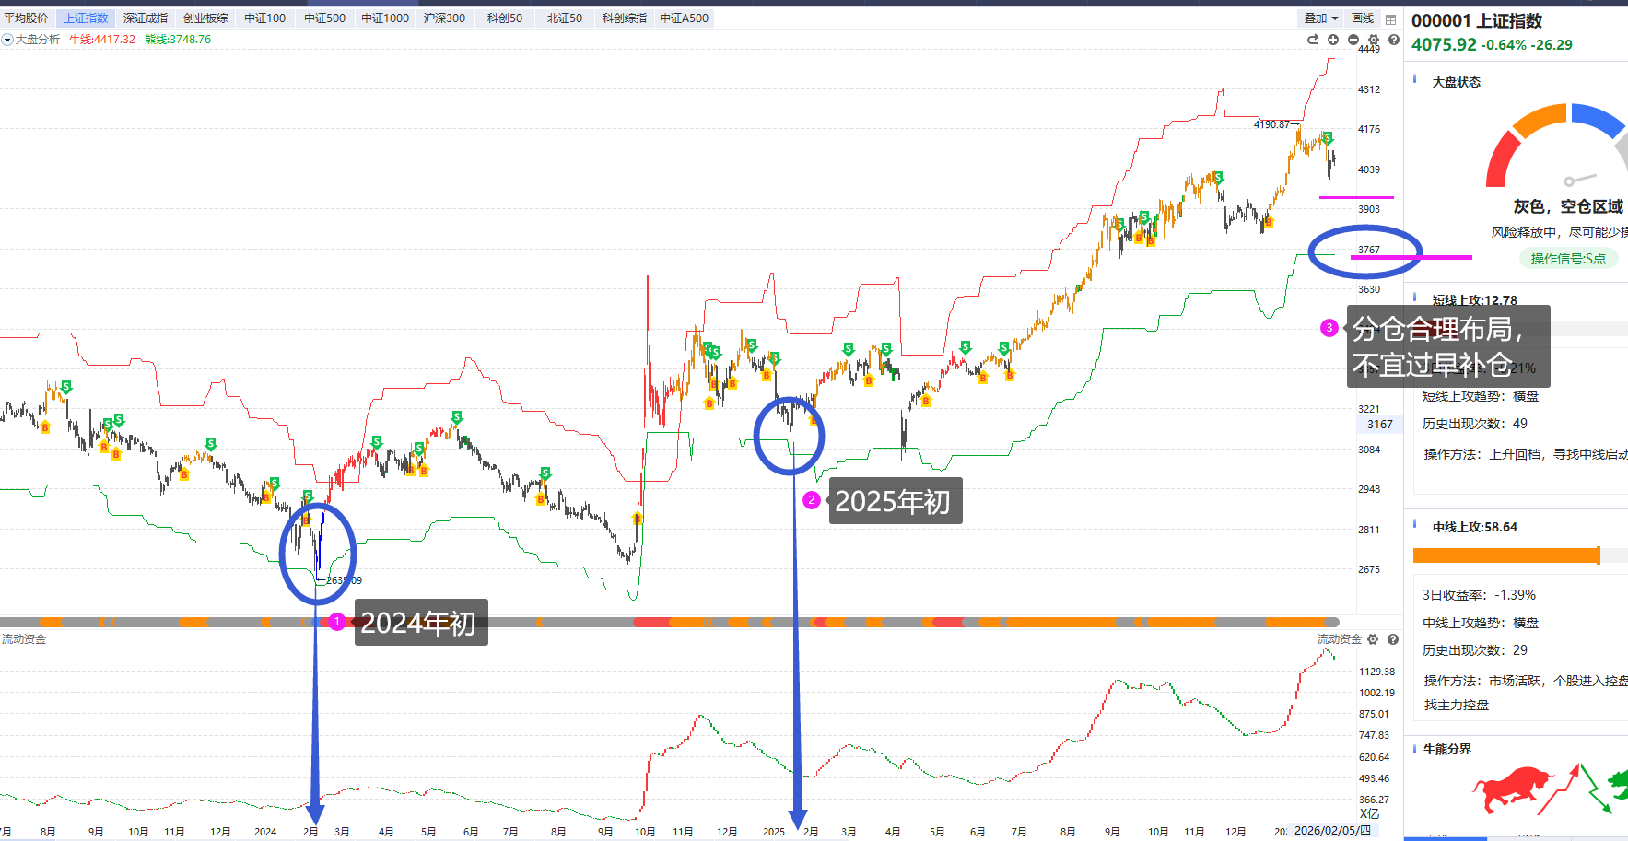
指数布局方式
①看均线布局（笔记本28页）
②看熊线位置分仓布局

Slide 10
PART 02
未来看点

Slide 11
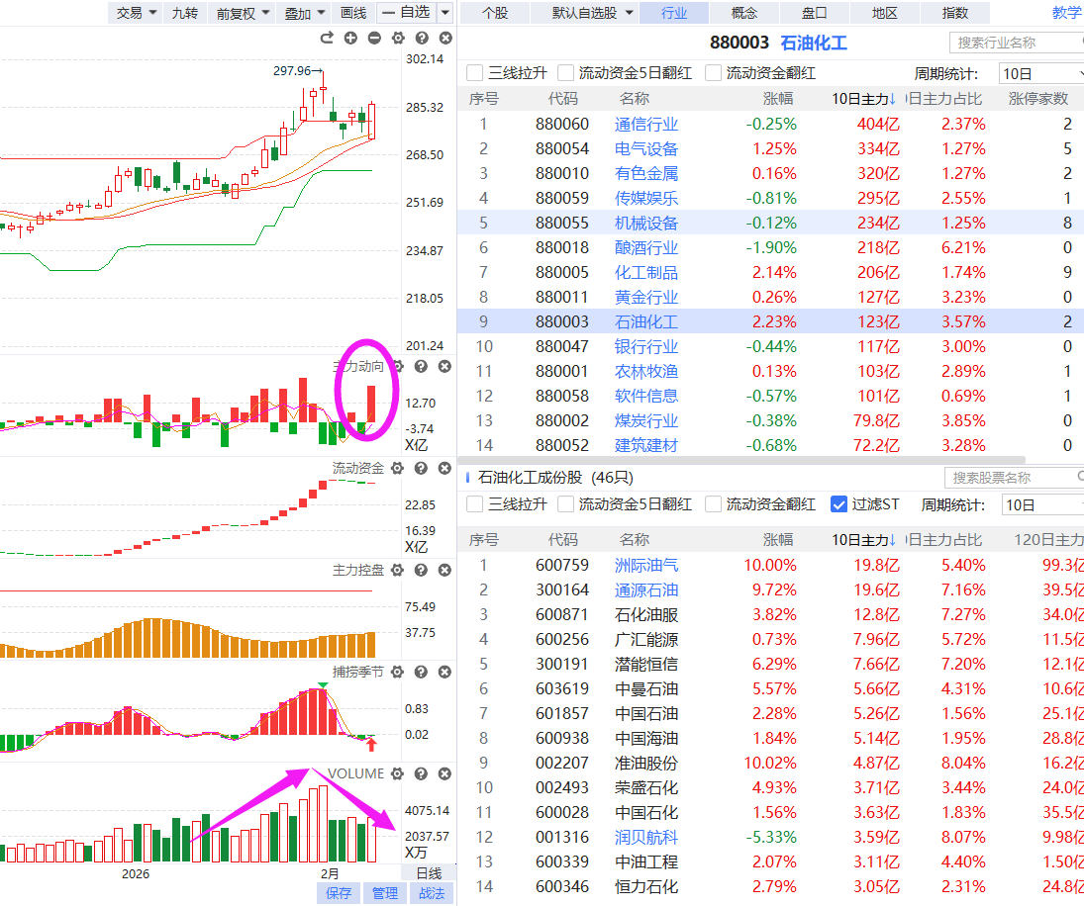
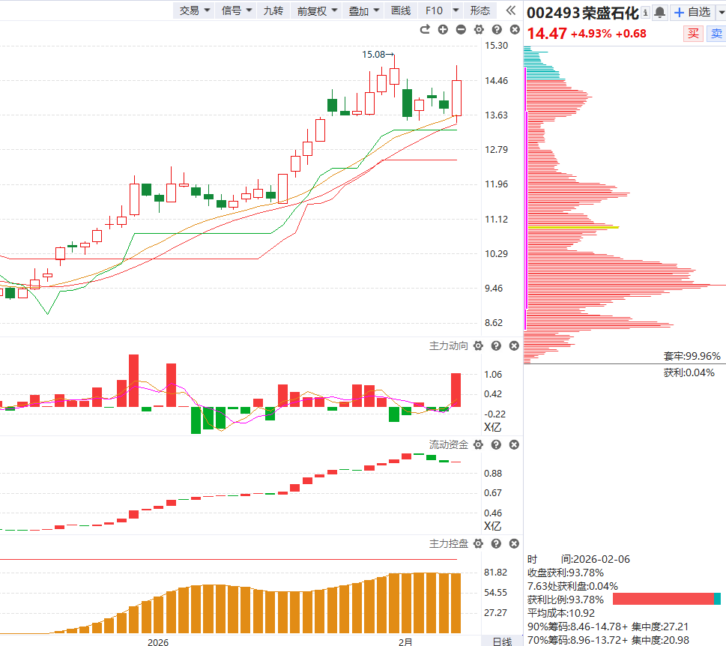
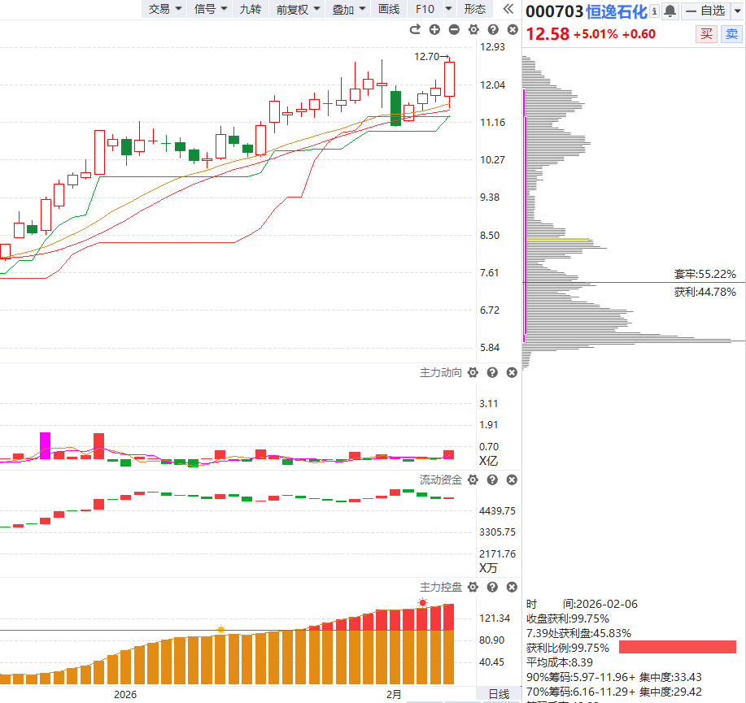
1.节前震荡，权重轮动（石油）

Slide 12
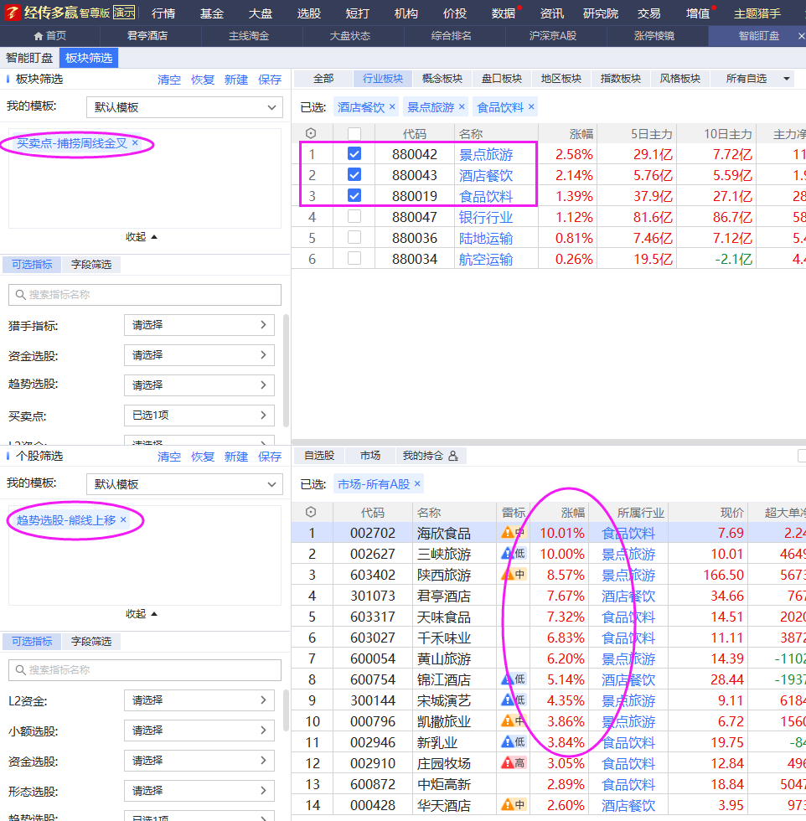
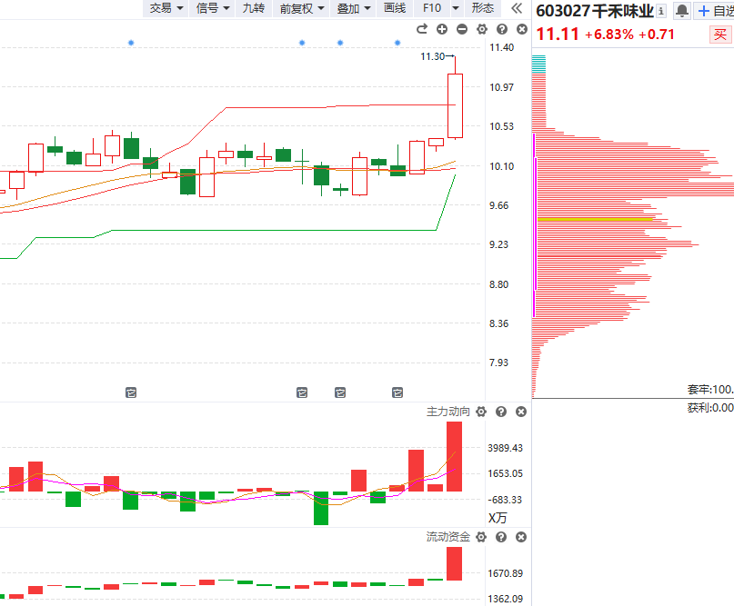
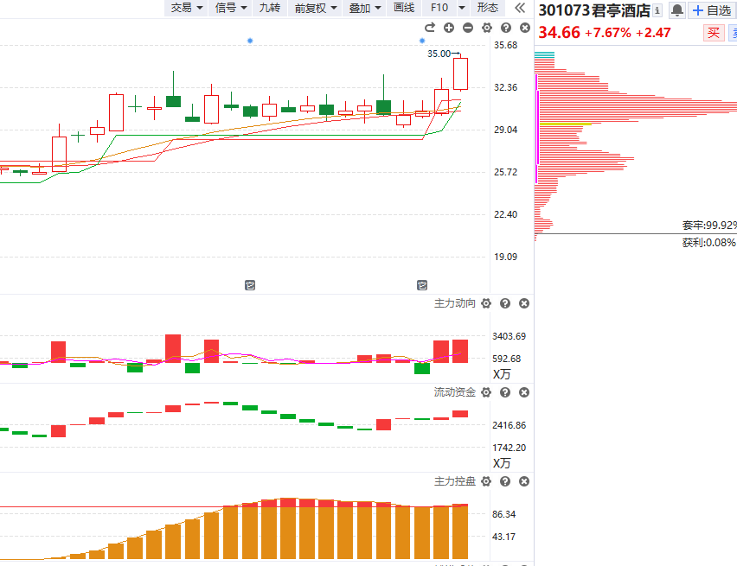
2.大消费（2.5）

Slide 13
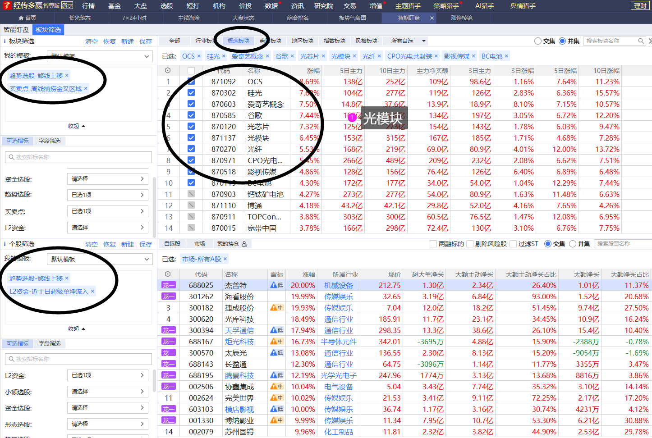
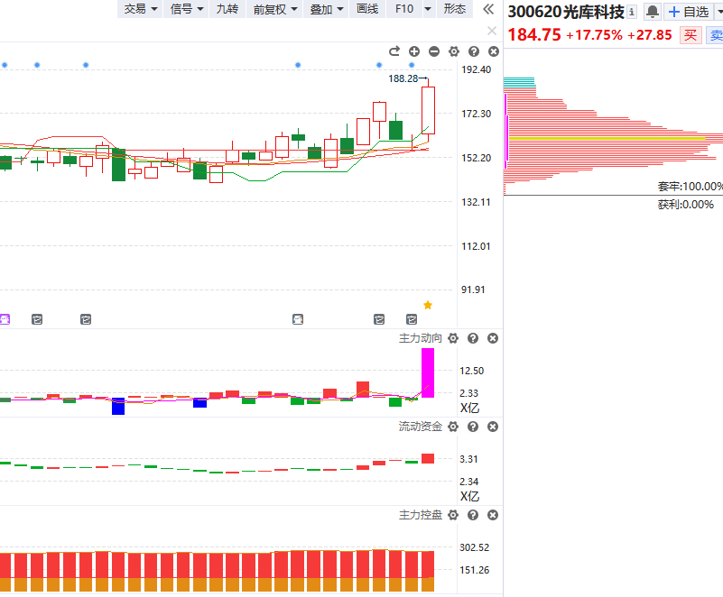
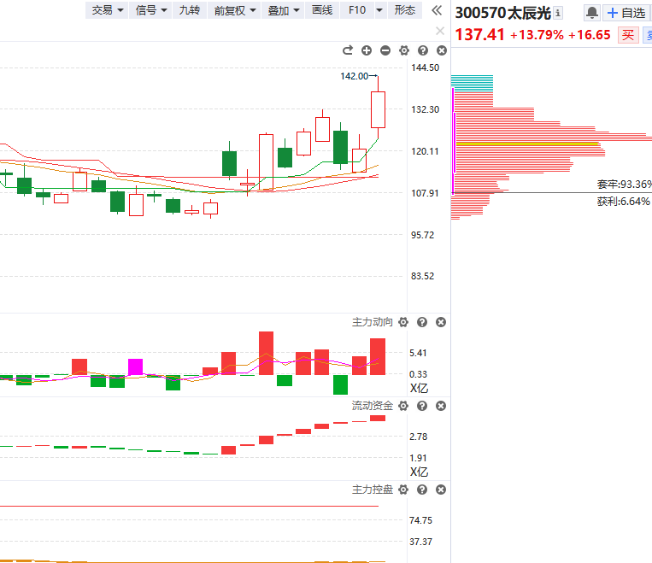
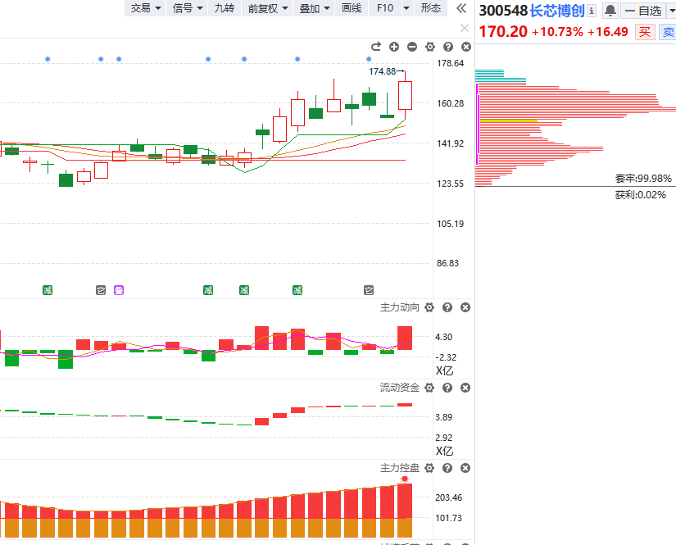
3.光模块

Slide 14

十一月行情展望

Slide 15

附：个股走强走弱的区别

Slide 16






附：上涨的承压信号
2.量价（捕捞季节）背离
1.上引线、阴包阳
3.周线死叉，日线回档易破位
4.上涨资金翻绿
5.墓碑量信号
6.买单减少，大卖单出现（L2)

Slide 17


Slide 18


Slide 19


让投资遇见美好
我司所有工作人员均不允许推荐股票、不允许承诺收益、不允许代客理财、不允许合作分成、不允许私下收款，如您发现有任何违规行为，请立即拨打400-9088-988向我们举报！
风险提示：所有信息及观点均来源于公开信息及经传软件信号显示，仅供参考，不构成最终投资依据，软件作为辅助参考工具，无法承诺收益，投资者应正视市场风险，自主作出投资决策并自行承担投资风险。投资有风险，入市须谨慎！

